Slide 1


Şehrin Yarını
Oyuncunun iklim çözümlerini araştırıp seçtiği, sel dayanıklılığı temalı mobil strateji oyunu.

Slide 2
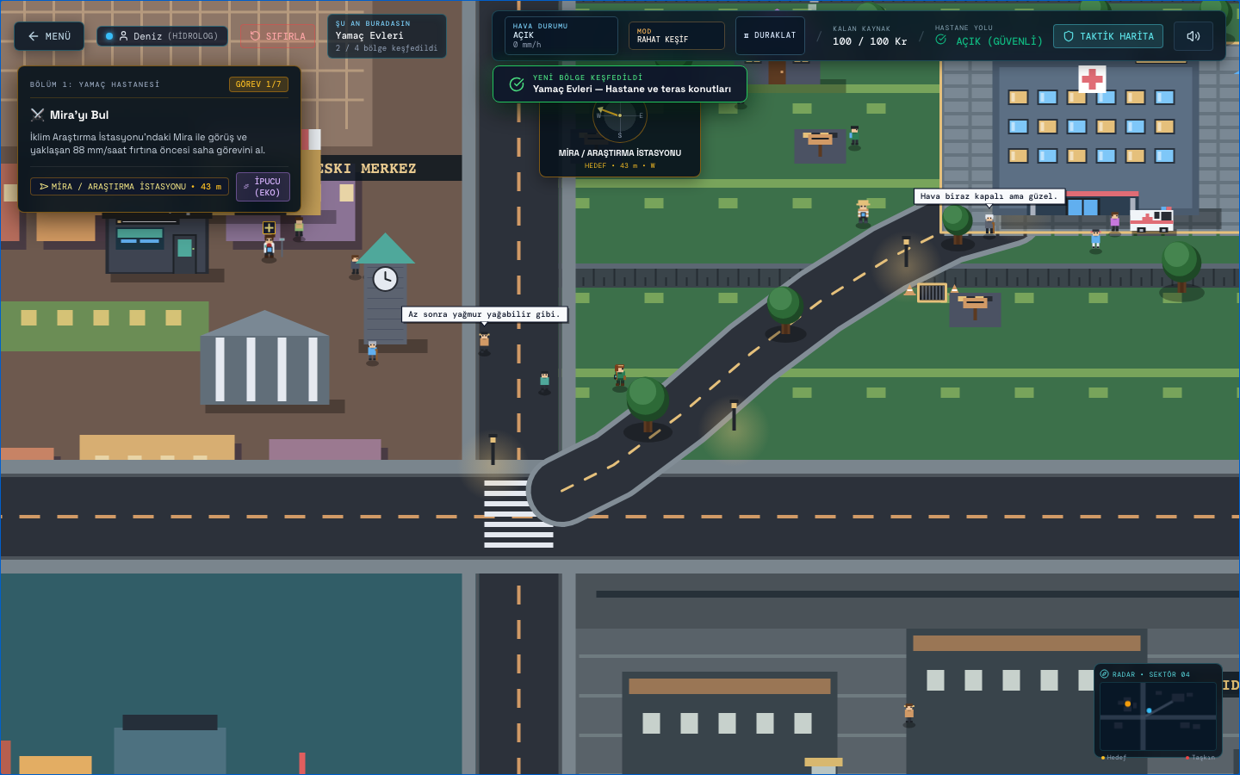

Odak Tema
İklim uyumu ve afetlere dayanıklılık
Sel riskine karşı çözüm seçimi
Yerel sağlık, ulaşım ve mahalle güvenliği
Kararın simülasyon sonucuna etkisi

Slide 3
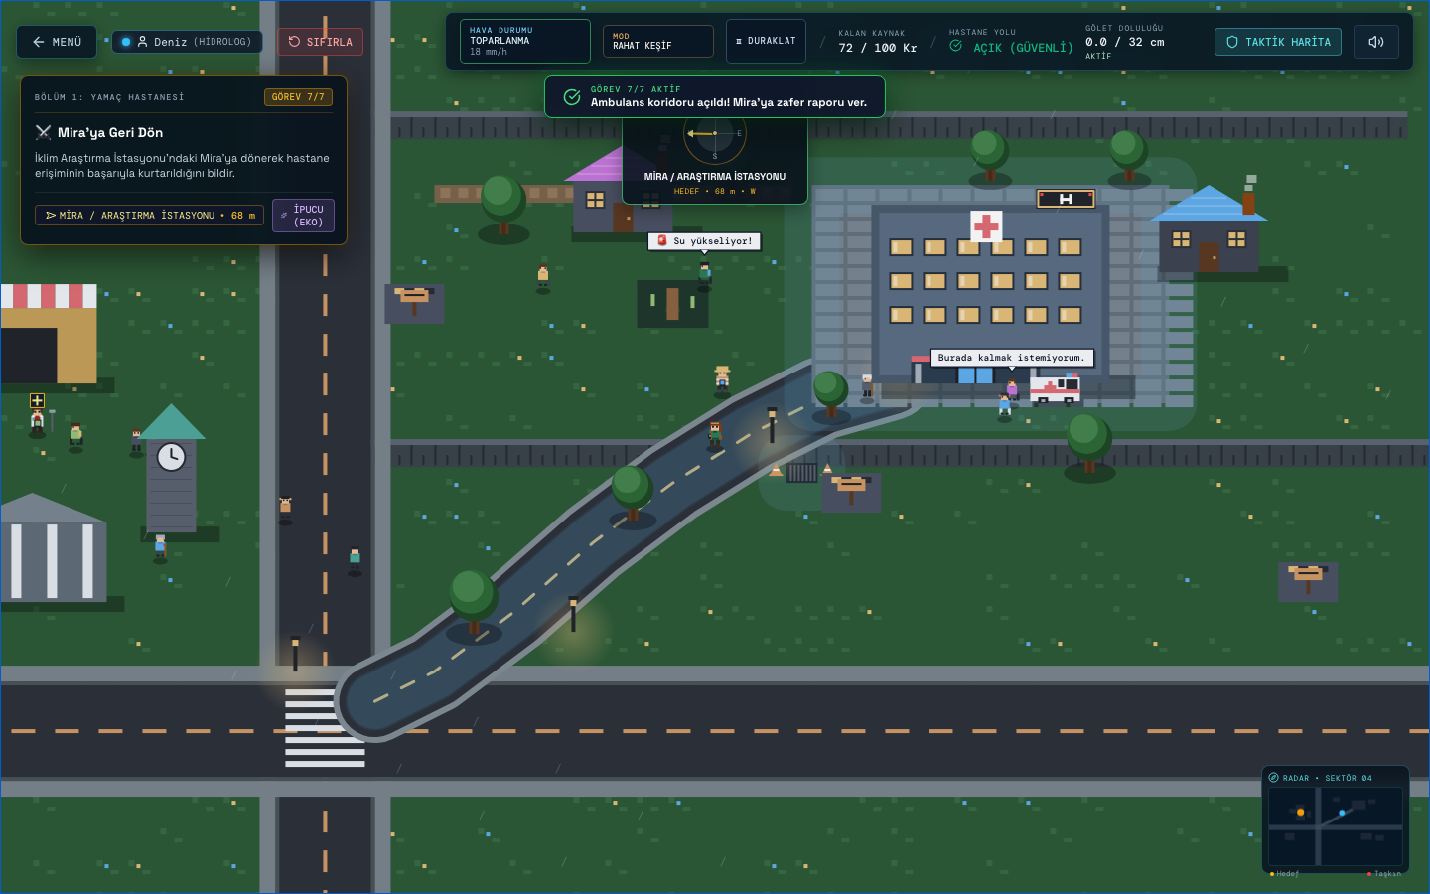

Oyun Hikayesi
Şiddetli bir fırtınanın eşiğindeki kentte oyuncu, şehri koruma planını hazırlayan karar verici rolünü üstlenir.
Mira’nın rehberliğiyle sahaları keşfeder, çözümleri araştırır ve 100 Kr bütçeyi aşmadan bir plan kurar. Fırtına başladığında amaç, hastane yolunu açık tutarak kentin yaşamını sürdürmektir.

Slide 4
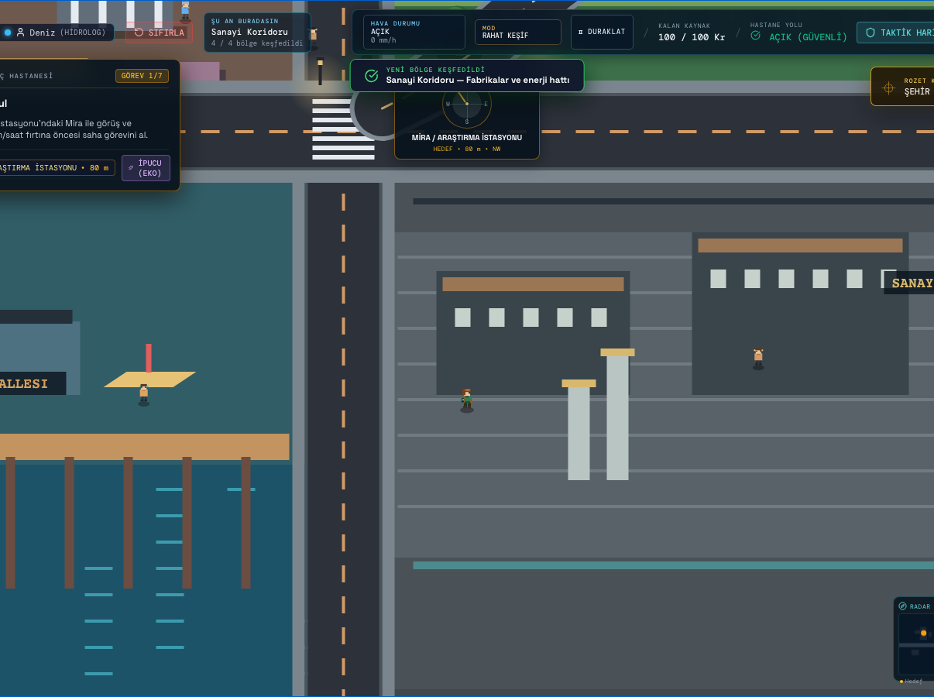

Oyun Türü
Mobil keşif ve strateji simülasyonu
Oyuncu dört iklim çözümünü sahada keşfeder, maliyet ve etki alanlarını karşılaştırır. Özgün tarafı, tek bir doğru yerine bütçeye ve hedef bölgeye göre kurulan planın fırtına sonucunu belirlemesidir.

Slide 5
Oyun Oynanış Videosu
Kısa oynanış kaydı: visual-acceptance-gameplay.webm | Akış: keşif, çözüm günlüğü, bütçe planı, fırtına sonucu

Slide 6
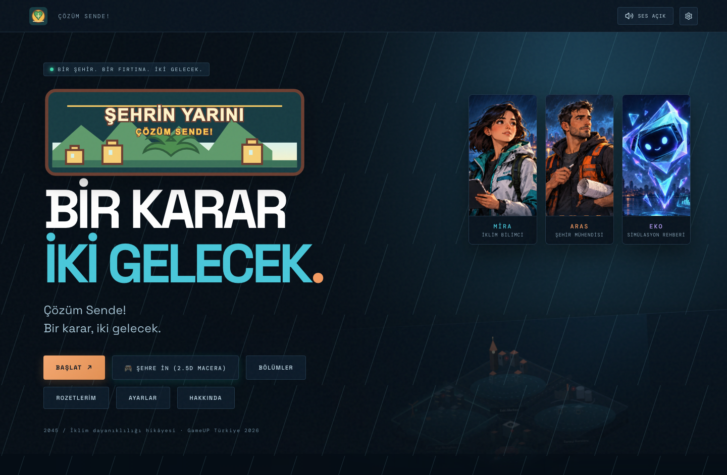
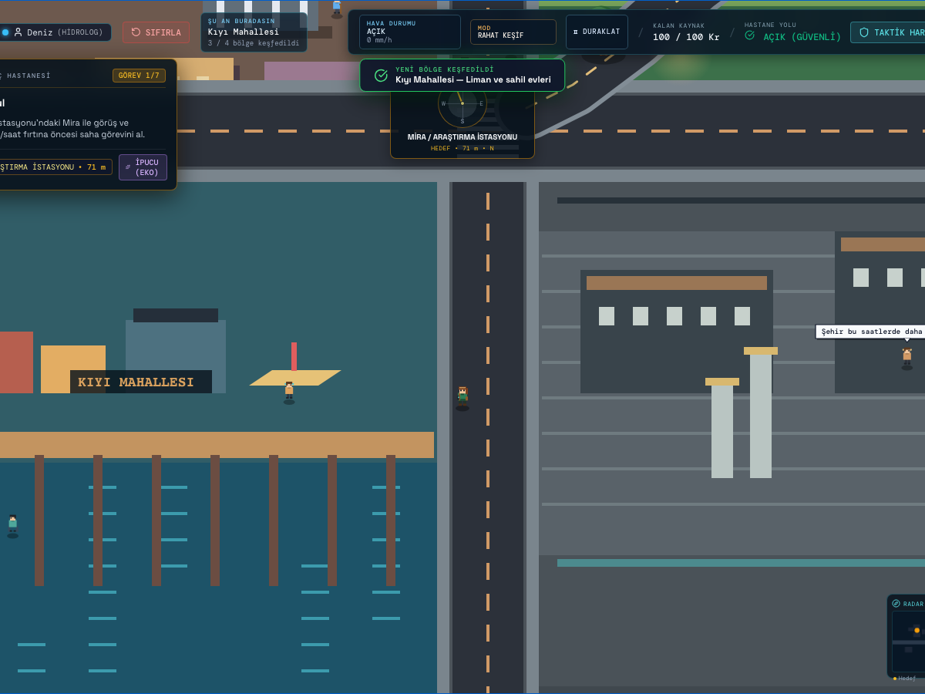

Oyunumuzdan Sahneler
Gerçek oynanıştan kareler
Fırtına öncesi keşif
Çözüm günlüğünde karşılaştırma
Plan onayı ve sel sonrası değerlendirme
Keşif
Bölge ve risk
Sonuç

Slide 7
Ekip
Elif Altun
Bireysel ekip · oyun geliştirici
Kocaeli Üniversitesi
Yazılım Mühendisliği Öğrencisi
Proje kapsamı
Oyun tasarımı, geliştirme, görsel yön ve test süreci

Slide 8
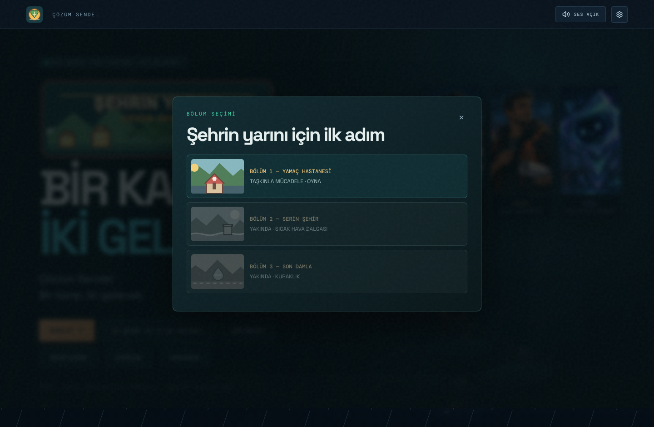
Gelecek Planlarınız
Kısa vade
Mobil dokunmatik E2E ve görev akışının tamamlanması
Orta vade
Çözüm kombinasyonlarının gerçek fırtına sonuçlarıyla test edilmesi
Sonraki sürüm
9 adımlı görev migrasyonu, yeni bölümler ve genişleyen şehir hikâyesi

Slide 9

Oyuna İlişkin Linkler
Kaynak kodu: github.com/Efilant/game-up-hackathon
Oynanış videosu: visual-acceptance-gameplay.webm
Proje raporu: PLAYER_CHOICE_OVERHAUL_REPORT.md
Demo: yerel build / paylaşım bağlantısı eklenecek

Slide 10

Elif Altun
Bireysel ekip · oyun geliştirici
E-posta adresi eklenecek

